Slide 1
Rosario de Los Siete
Dolores de María

Slide 2
Come Holy Spirit, Let the Fire Fall https://youtu.be/m1M1aqhXLFs

Slide 3
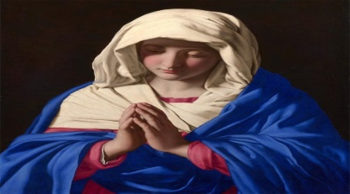
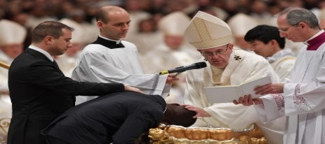
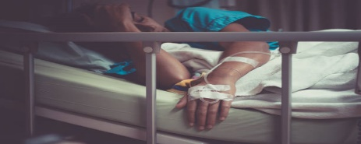
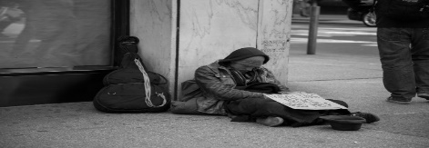
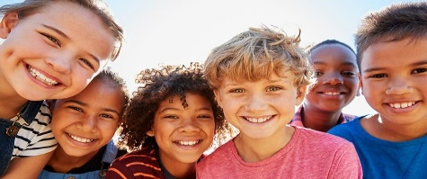
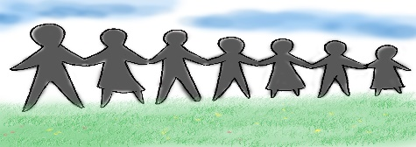
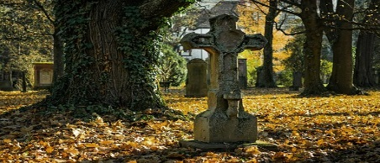
INTENCIONES
Por las intenciones de Nuestra Madre en el Cielo.
Por toda la Iglesia Católica, por el Santo Papa Francisco, el Papa Eméritos Benedicto XVI, los obispos, sacerdotes, y diáconos, los consagrados religiosos y todos los miembros de la Iglesia
Por más vocaciones al sacerdocio y a la vida religiosa
Por los lideres de nuestros países, que promuevan la vida, la paz, y la justicia para todos
Por los ancianos, los enfermos, los que sufren y los que los cuidan
Por el fin del Corona Virus
Por los desamparados, los pobres, los desempleados, y todos con problemas financieros
Por los niños y los jóvenes, especialmente los abandonados, los abusados, y los no nacidos en riesgo
Por todos los jóvenes, que sigan siempre la luz de Cristo
Por la sanación física, espiritual, o emocional de nuestros familiares e amistades y por todos que nos han pedido oración
Por los que han muerto en nuestras familias o amistades y por los que sufren su partida
Por las almas del Purgatorio y por los que no conocen el amor de Jesús. Amen.

Slide 4
Jesús, Maria, y José, Deseo adoptar espiritualmente a un niño no nacido durante los 9 meses del año escolar. Pido que nazca sano y crezca feliz. Amen.
Santo(a)______, Ora por mi niño no nacido que he adoptado espiritualmente en este año escolar, para que nazca sano y crezca feliz. Amen.
Mónica
(Cora Marie)
La Virgen del Carmen
(Sofia)
Teresa
Kateri
(Ines)
Francisco de Asís
(Andrea)
Pedro
Tomás
Rosalie
Jacinta
Lucía
Clara
Marco
(Marco)
Bernadette
Tarso
Pia
(Pia)
Elena

Slide 5
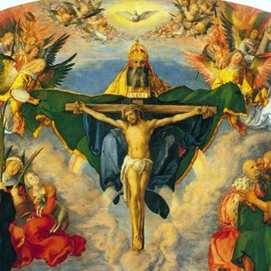
En nombre del Padre, del Hijo, y del Espíritu Santo. Amen.

Slide 6
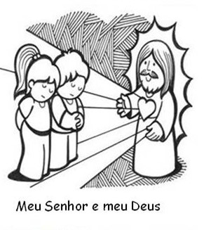
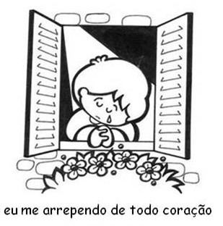
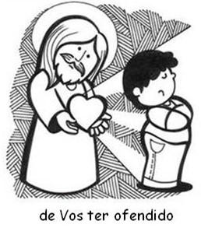
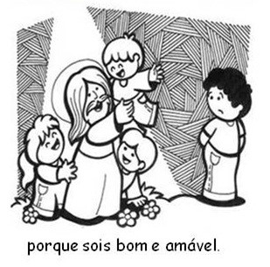
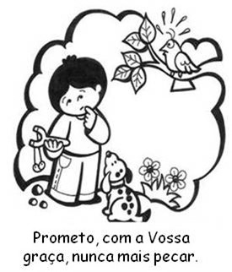
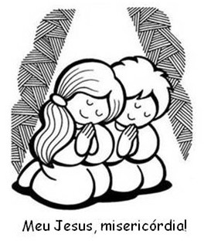
Acto de Contrición
Me arrepiento
de todo corazón.
Mi Señor y mi Dios
De haberte ofendido
Porque eres bueno
y amable
Prometo, con tu gracia, no pecar mas.
Mi Jesús Misericordioso

Slide 7
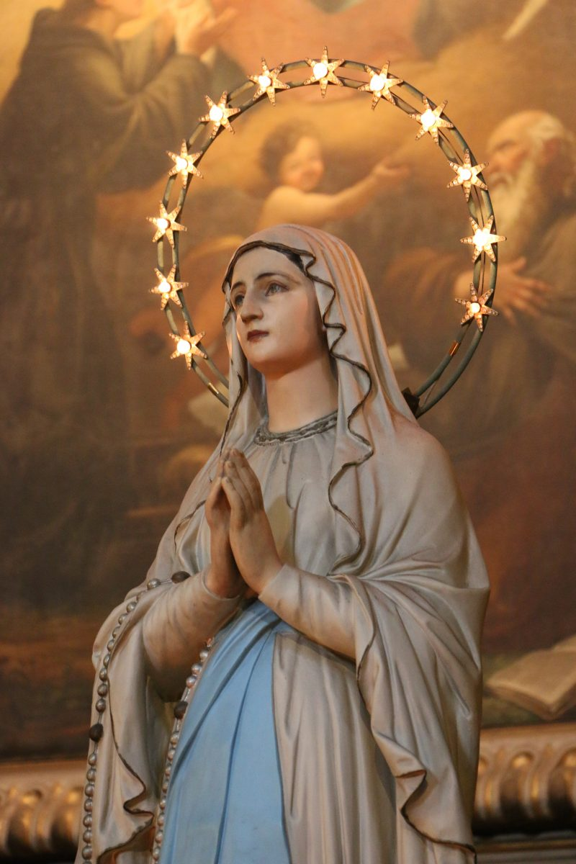
Por las lágrimas derramadas por nuestra Santísima Madre

Slide 8
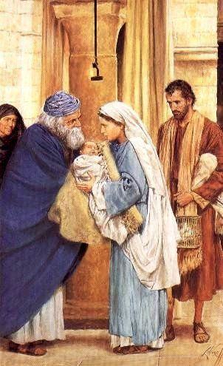
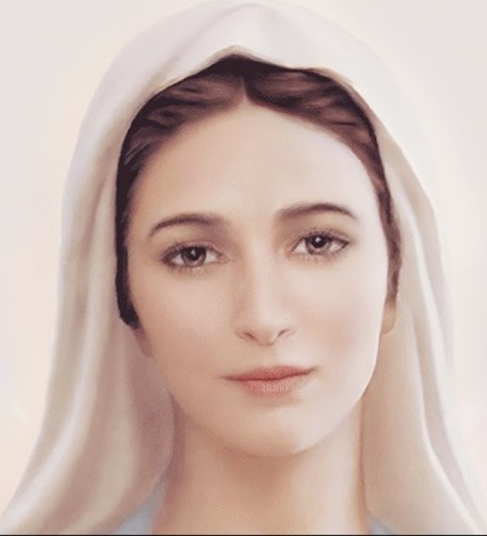
1er Dolor
LA PROFESIA DE SIMEON

Slide 9
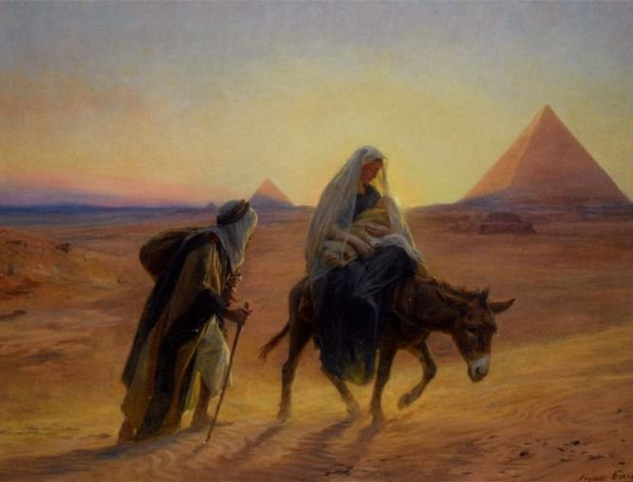
2ndo Dolor
LA HUIDA A EGIPTO

Slide 10
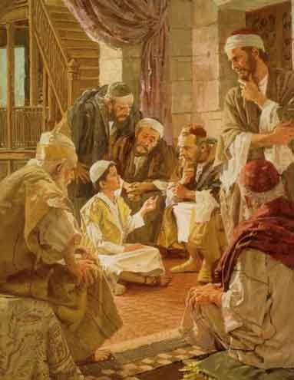
3er Dolor
EL NIÑO PERDIDO EN EL TEMPLO

Slide 11
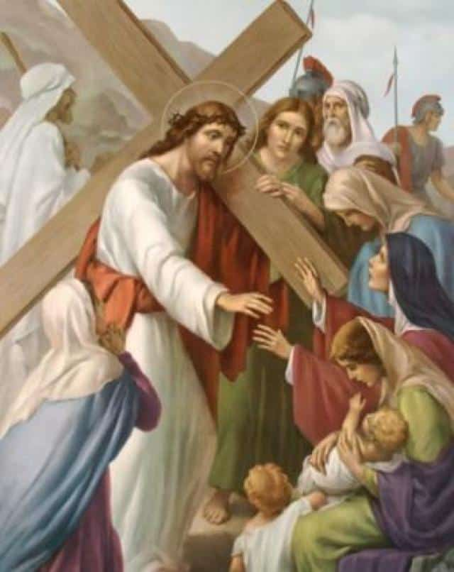
4to Dolor
MARIA SE ENCUENTRA CON JESUS CAMINO AL CALVARIO

Slide 12
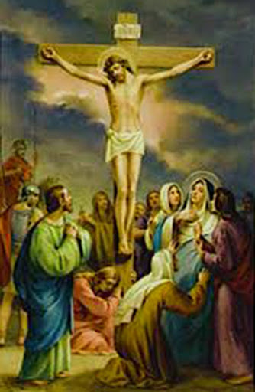
5to Dolor
JESUS MUERE EN LA CRUZ

Slide 13
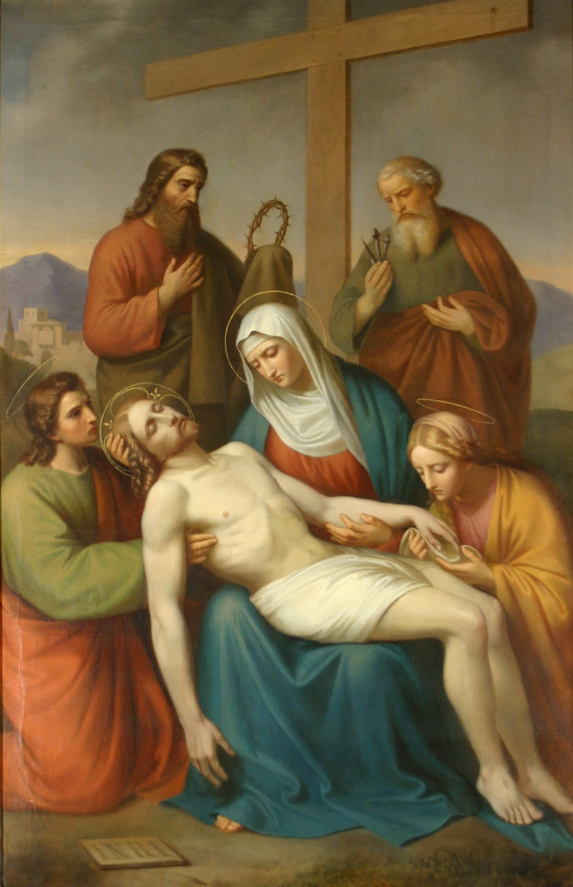
6to Dolor
MARIA RECIBE EL CUERPO DE JESUS BAJADO DE LA CRUZ

Slide 14
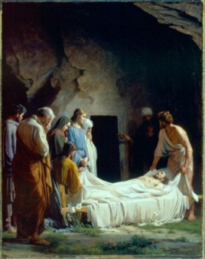
7mo Dolor
JESUS ES COLOCADO
EN EL SEPULCRO

Slide 15
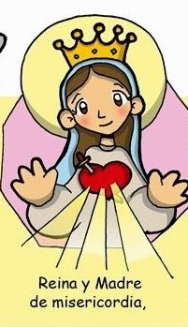
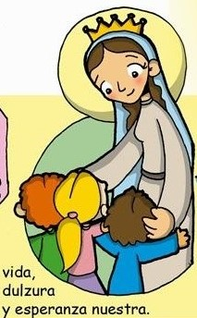
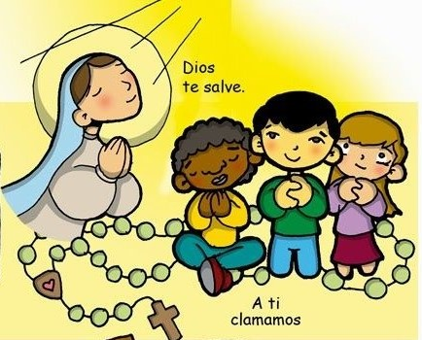
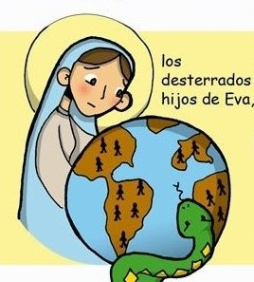
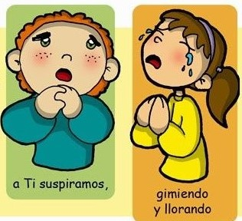
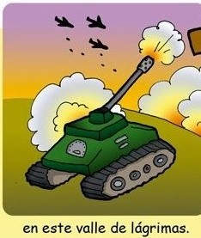

Slide 16
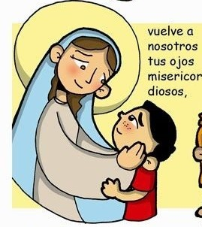
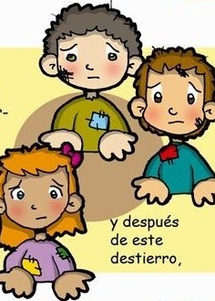
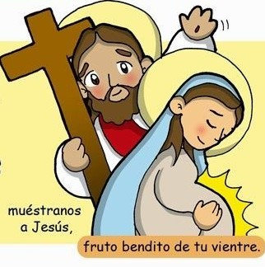
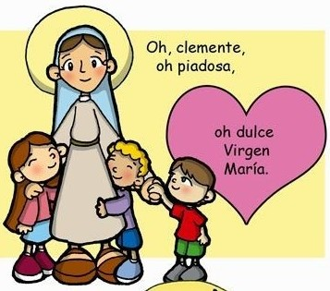
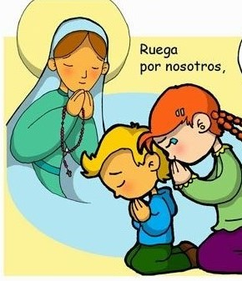
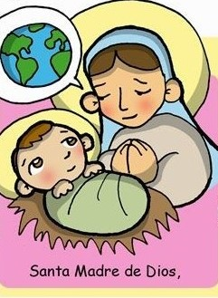

Slide 17
En nombre del Padre, del Hijo, y del Espíritu Santo. Amen.

